Slide 1
«Законодательная и нормативная
база аудита»

Slide 2
I. ЗАКОНЫ И ИНЫЕ НОРМАТИВНЫЕ АКТЫ РОССИЙСКОЙ ФЕДЕРАЦИИ:
1. ФЕДЕРАЛЬНЫЙ ЗАКОН от 07 августа 2001 года № 119-ФЗ ОБ АУДИТОРСКОЙ ДЕЯТЕЛЬНОСТИ утратил силу с 01 января 2011 года
2. 30 декабря 2008 года N 307-ФЗ ФЕДЕРАЛЬНЫЙ ЗАКОН ОБ АУДИТОРСКОЙ ДЕЯТЕЛЬНОСТИ Принят Государственной Думой 24 декабря 2008 года Одобрен Советом Федерации 29 декабря 2008 года (в ред. Федеральных законов от 01.07.2010 N 136-ФЗ, от 28.12.2010 N 400-ФЗ, с изм., внесенными Федеральным законом от 13.12.2010 N 358-ФЗ) вступил в силу с 01 января 2011 года

Slide 3
I. ЗАКОНЫ И ИНЫЕ НОРМАТИВНЫЕ АКТЫ РОССИЙСКОЙ ФЕДЕРАЦИИ:
3. Приказ Минфина России от 30 сентября 2010 г. № 118н "Об утверждении Положения об упрощенном порядке сдачи квалификационного экзамена на получение квалификационного аттестата аудитора»
4. Приказ Минфина России от 17 ноября 2010 г. № 153н "Об утверждении положения о порядке проведения квалификационного экзамена на получение квалификационного аттестата аудитора"
5. Приказ Минфина России от 06 декабря 2010 г. № 161н "Об утверждении Порядка выдачи квалификационного аттестата аудитора и формы квалификационного аттестата аудитора"
6. Приказ Минфина России от 27 мая 2010 г. № 51н "Об утверждении Порядка создания единой аттестационной комиссии"
7. Федеральный закон от 01 декабря 2007 года № 315-ФЗ "О саморегулируемых организациях"

Slide 4
II. ФЕДЕРАЛЬНЫЕ ПРАВИЛА (СТАНДАРТЫ) АУДИТОРСКОЙ ДЕЯТЕЛЬНОСТИ, УТВЕРЖДЕННЫЕ ПРАВИТЕЛЬСТВОМ РФ
III. ОТРАСЛЕВЫЕ НОРМАТИВНЫЕ АКТЫ:
внутренние правила (стандарты), действующие в саморегулируемых аудиторских организациях;
Кодекс профессиональной этики аудиторов
IV. ВНУТРИФИРМЕННЫЕ ПРАВИЛА (СТАНДАРТЫ) АУДИТОРСКОЙ ДЕЯТЕЛЬ-
НОСТИ, ДЕЙСТВУЮЩИЕ В АУДИТОРСКОЙ ОРГАНИЗАЦИИ, У ИНДИВИДУАЛЬНОГО
АУДИТОРА

Slide 5
Министерство финансов РФ – федеральный орган государственного регулирования аудиторской деятельности

Slide 6
Функциями государственного регулирования аудиторской деятельности являются (ст. 15 № 307-ФЗ «Об аудиторской деятельности»):
1) выработка государственной политики в сфере аудиторской деятельности;
2) нормативно-правовое регулирование в сфере аудиторской деятельности, в том числе утверждение федеральных стандартов аудиторской деятельности, а также принятие в пределах своей компетенции иных нормативных правовых актов, регулирующих аудиторскую деятельность и (или) предусмотренных Федеральным законом;
3) ведение государственного реестра саморегулируемых организаций аудиторов, а также контрольного экземпляра реестра аудиторов и аудиторских организаций;
4) анализ состояния рынка аудиторских услуг в Российской Федерации;
5) иные предусмотренные Федеральным законом функции.

Slide 7
В целях обеспечения общественных интересов в ходе осуществления аудиторской деятельности при Минфине РФ создан совет по аудиторской деятельности (ст. 16 № 307 «Об аудиторской деятельности»).
Совет по аудиторской деятельности осуществляет следующие функции:
1) рассматривает вопросы государственной политики в сфере аудиторской деятельности;
2) рассматривает проекты федеральных стандартов аудиторской деятельности и иных нормативных правовых актов, регулирующих аудиторскую деятельность, и рекомендует их к утверждению уполномоченным федеральным органом;
3) одобряет порядок разработки проектов федеральных стандартов аудиторской деятельности, правила независимости аудиторов и аудиторских организаций и кодекс профессиональной этики аудиторов, определяет области знаний, из которых устанавливается перечень вопросов, предлагаемых претенденту на квалификационном экзамене;

Slide 8
Совет по аудиторской деятельности осуществляет следующие функции:
4) оценивает деятельность саморегулируемых организаций аудиторов по осуществлению внешнего контроля качества работы аудиторских организаций, аудиторов;
5) вносит на рассмотрение уполномоченного федерального органа предложения о порядке осуществления уполномоченным федеральным органом по контролю и надзору внешнего контроля качества работы аудиторских организаций;
6) рассматривает обращения и ходатайства саморегулируемых организаций аудиторов в сфере аудиторской деятельности и вносит соответствующие предложения на рассмотрение уполномоченного федерального органа;

Slide 9
Саморегулируемой организацией аудиторов (ст. 17 307-ФЗ «Об аудиторской деятельности») признается некоммерческая организация, созданная на условиях членства в целях обеспечения условий осуществления аудиторской деятельности.

Slide 10
Функции саморегулируемой организации аудита:
осуществление контроля за качеством аудиторской деятельности и соблюдением профессиональной этики;
рассмотрение дел о применении к аудиторам и аудиторским организациям мер дисциплинарной ответственности;
разработка проектов федеральных стандартов аудиторской деятельности;
участие в разработке проектов стандартов в области бухгалтерского учета и бухгалтерской (финансовой) отчетности;
организация прохождения аудиторами обучения по программам повышения квалификации.

Slide 11
Квалификационный аттестат аудитора выдается саморегулируемой организацией аудиторов при условии, что лицо, претендующее на его получение:
1) сдало квалификационный экзамен;
2) имеет ко дню объявления результатов квалификационного экзамена стаж работы, связанной с осуществлением аудиторской деятельности либо ведением бухгалтерского учета и составлением бухгалтерской (финансовой) отчетности, не менее трех лет. Не менее двух лет из последних трех лет указанного стажа работы должны приходиться на работу в аудиторской организации.

Slide 12
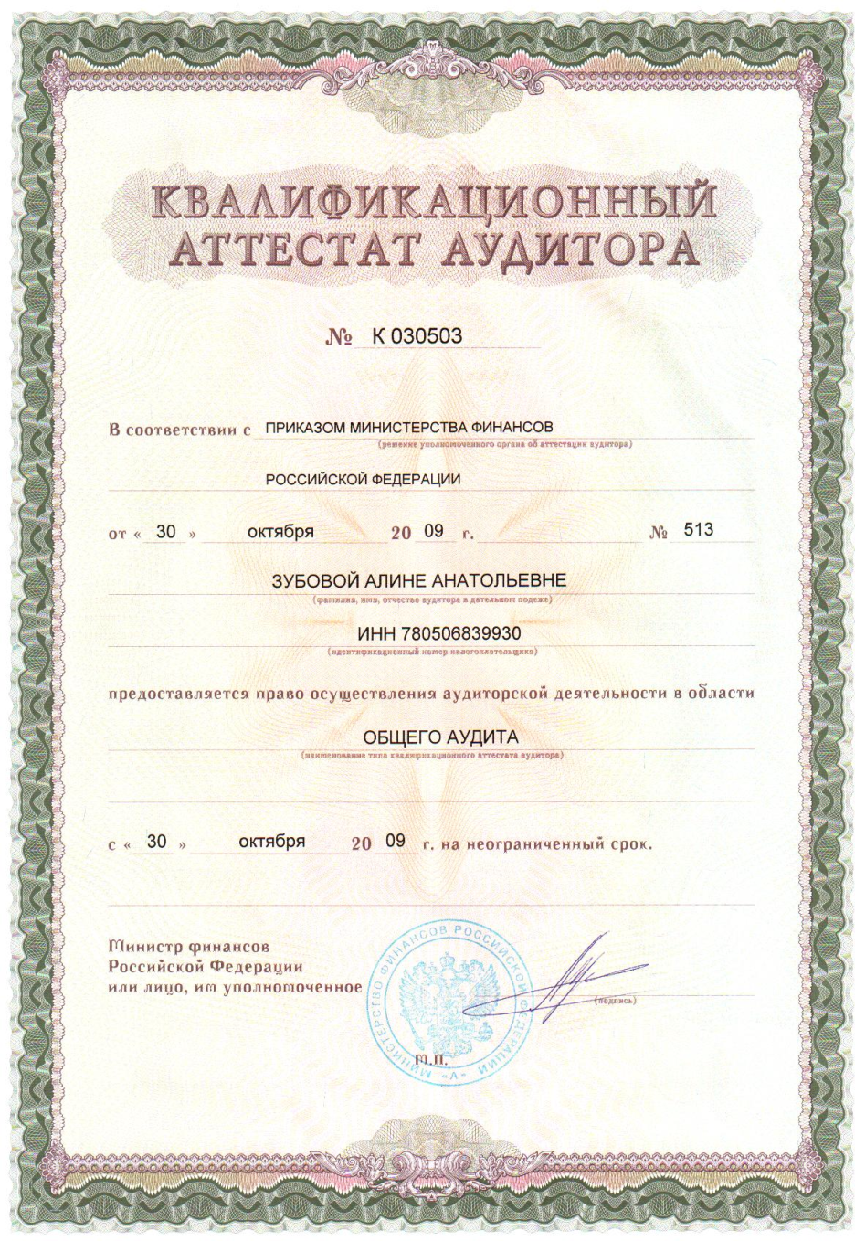
1. Квалификационный аттестат аудитора выдается без ограничения срока его действия.
2. Аудитор обязан в течение каждого календарного года начиная с года, следующего за годом получения квалификационного аттестата аудитора, проходить обучение по программам повышения квалификации (не менее 120 часов за три последовательных календарных года, но не менее 20 часов в каждый год)

Slide 13
Независимость аудиторских организаций,
аудиторов
Аудит не может осуществляться (ст. 8. № 307-ФЗ «Об аудиторской деятельности»):
1) аудиторскими организациями и аудиторами, руководители и иные должностные лица которых являются учредителями (участниками) аудируемых лиц, их должностными лицами, бухгалтерами и иными лицами, несущими ответственность за организацию и ведение бухгалтерского учета и составление бухгалтерской (финансовой) отчетности;
2) аудиторскими организациями и аудиторами, руководители и иные должностные лица которых состоят в близком родстве с учредителями (участниками) аудируемых лиц, их должностными лицами, бухгалтерами и иными лицами, несущими ответственность за организацию и ведение бухгалтерского учета и составление бухгалтерской (финансовой) отчетности;

Slide 14
Аудит не может осуществляться (ст. 8. № 307-ФЗ «Об аудиторской деятельности»):
3) аудиторскими организациями в отношении аудируемых лиц, являющихся их учредителями (участниками), в отношении аудируемых лиц, для которых эти аудиторские организации являются учредителями (участниками), в отношении дочерних обществ, филиалов и представительств указанных аудируемых лиц, а также в отношении организаций, имеющих общих с этой аудиторской организацией учредителей (участников);
4) аудиторскими организациями, индивидуальными аудиторами, оказывавшими в течение трех лет, непосредственно предшествовавших проведению аудита, услуги по восстановлению и ведению бухгалтерского учета, а также по составлению бухгалтерской (финансовой) отчетности физическим и юридическим лицам, в отношении этих лиц;
5) аудиторскими организациями в отношении аудируемых лиц, являющихся страховыми организациями, с которыми заключены договоры страхования ответственности этих аудиторских организаций.

Slide 15
Кодекс этики аудиторов России - это свод норм профессиональной этики аудитора, т.е. сложившихся и широко применяемых при ведении аудиторской деятельности правил поведения аудитора и аудиторской организации, не предусмотренных законодательством.

Slide 16
Аудитор обязан соблюдать следующие основные принципы поведения:
а) честность - Аудитор должен действовать открыто и честно во всех профессиональных и деловых взаимоотношениях.
б) объективность - Аудитор не должен допускать, чтобы предвзятость, конфликт интересов либо другие лица влияли на объективность его профессиональных суждений
в) профессиональная компетентность и должная тщательность - Аудитор обязан постоянно поддерживать свои знания и навыки на уровне, обеспечивающем предоставление клиентам или работодателям квалифицированных профессиональных услуг, основанных на новейших достижениях практики и современном законодательстве.

Slide 17
Аудитор обязан соблюдать следующие основные принципы поведения:
г) конфиденциальность - Аудитор должен обеспечить конфиденциальность информации, полученной в результате профессиональных или деловых отношений, и не должен раскрывать эту информацию третьим лицам, не обладающим надлежащими и конкретными полномочиями, за исключением случаев, когда аудитор имеет законное или профессиональное право либо обязан раскрыть такую информацию;
д) профессиональность поведения - Аудитор должен соблюдать соответствующие законы и нормативные акты и избегать любых действий, которые дискредитируют или могут дискредитировать профессию либо являются действиями, которые разумное и хорошо осведомленное стороннее лицо, обладающее всей необходимой информацией, расценит как отрицательно влияющие на хорошую репутацию профессии.

Slide 18
Реклама при продвижении аудиторских услуг
При предложении и продвижении своих услуг на рынке аудитор не должен:
а) делать заявления, преувеличивающие уровень услуг, которые он может представить, его квалификацию или приобретенный им опыт;
б) давать пренебрежительные отзывы о работе других аудиторов или проводить необоснованные сравнения своей работы с работой других аудиторов.

